Slide 1
Unità 11
I RAPPORTI E LA
PROPORZIONALITÀ

Slide 2
RAPPORTI TRA NUMERI E RAPPORTI TRA GRANDEZZE
Rapporti tra numeri
Come sappiamo, si può utilizzare una frazione (o una divisione) per indicare la relazione tra due grandezze, cioè quanto un numero a è “grande” rispetto a un numero b .
Il quoziente a : b si chiama anche rapporto e lo possiamo indicare con la frazione
definizione Il rapporto tra due numeri a e b è il loro quoziente a : b ovvero . Il numero a è l’antecedente del rapporto e il numero b il conseguente.

Slide 3
Antecedente significa che viene davanti, che viene prima; conseguente significa che segue, che viene dopo.
definizione Il rapporto si chiama rapporto diretto tra i numeri a e b, mentre il rapporto è il loro rapporto inverso.
Anche per i rapporti vale la proprietà invariantiva.
proprietà Se si moltiplicano (o si dividono) i due termini di un rapporto per uno stesso numero diverso da zero, il rapporto non cambia.

Slide 4
Rapporti tra grandezze
proprietà Il rapporto tra due grandezze omogenee, espresse con la stessa unità di misura, è un numero puro (cioè senza unità di misura).
Il rapporto tra grandezze omogenee può essere scritto come percentuale.
proprietà Il rapporto tra due grandezze non omogenee non è un numero puro ma un numero che esprime una nuova grandezza, che si dice grandezza derivata dalle grandezze di partenza.

Slide 5
PROPORZIONI
Le frazioni sono equivalenti. Se le consideriamo come rapporti sono uguali e possiamo scrivere oppure 2 : 3 = 8 : 12.
definizione Un’uguaglianza tra due rapporti si chiama proporzione e si scrive come a : b = c : d.
La proporzione ci dice che la relazione, cioè il rapporto, tra 2 e 3 è la stessa di quella che esiste tra 8 e 12.
La proporzione a : b = c : d si legge a sta a b come c sta a d .

Slide 6
PROPRIETÀ FONDAMENTALE DELLE PROPORZIONI
Il prodotto dei medi è uguale al prodotto degli estremi: questo succede in ogni proporzione.
proprietà Se quattro numeri sono in proporzione, allora il prodotto dei medi è uguale al prodotto degli estremi. E viceversa, se quattro numeri hanno il prodotto dei medi uguale al prodotto degli estremi, allora formano una proporzione.
a : b = c : d e a • d = b • c

Slide 7
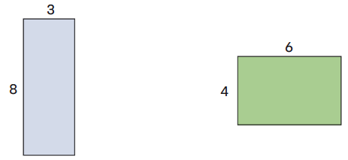
La proprietà fondamentale delle proporzioni si può visualizzare con due rettangoli equivalenti, cioè che hanno la stessa area. Se due rettangoli sono equivalenti, allora i loro quattro lati formano una proporzione.
3 : 6 = 4 : 8 e anche 3 : 4 = 6 : 8
La proprietà fondamentale ci dice che 4 ⋅ 6 , che è l’area del primo rettangolo, è uguale a 8 ⋅ 3 , che è l’area del secondo rettangolo.

Slide 8
RISOLVERE LE PROPORZIONI
Alcuni problemi richiedono di cercare un numero quando ne abbiamo altri tre e sappiamo che i quattro numeri formano una proporzione.
x : 3 = 5 : 6 4 : x = 5 : 2 3 : 8 = x : 15 4 : 7 = 9 : x
Il numero sconosciuto x si chiama termine incognito.
Per scoprire quanto vale usiamo la proprietà fondamentale delle proporzioni.
Dato che è lo stesso scrivere prima il prodotto dei medi o quello degli estremi, per comodità scriviamo prima il prodotto che contiene la x:
x · 6 = 3 · 5 x · 5 = 4 · 2 8 · x = 3 · 15 4 · x = 7 · 9
Sono tutte equazioni del tipo A · x = B che si risolvono dividendo B per il numero A “vicino alla x”, cioè x

Slide 9
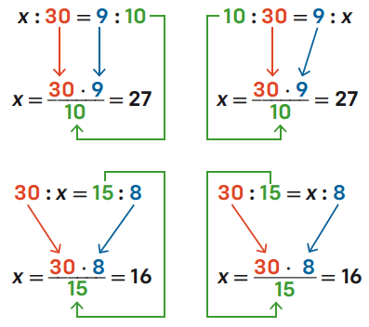
I risultati delle proporzioni sono quindi:
esempio:

Slide 10
Altri problemi hanno questa forma:
32 : x = x : 32
Si tratta di una proporzione continua con il medio incognito.
Per la proprietà fondamentale scriviamo x • x = 32 • 2 ovvero:
X ² = 64
L’unico numero x il cui quadrato è 64 è la radice quadrata di 64, cioè 8:
proprietà In una proporzione continua con il medio incognito, la soluzione è la radice quadrata del prodotto degli estremi.

